Slide 1
Método Vectorial, un clásico en IR

Slide 2


Necesidad
de Información
por parte del usuario
Colección
Texto de input
Pre-proceso
Parse
Index
Query

Slide 3
Subsistema del punto de vista de la colección
documentos
Documentos
Documentos con IDs
Nº de documentos
texto
Particionado en tokens
tokens
stop list*
tokens no-stoplist
stemming*
términos stemmed
term pesados*
*operaciones opcionales
BaseDato
Index
términos con peso

Slide 4
Subsistema del punto de vista del usuario
*operaciones opcionales
Necesidad
de Información
por parte del usuario
query
Query parseado
query tokens
conjunto documentos rankeados
stop list*
no-stoplist tokens
ranking*
stemming*
conjunto documentos recuperados
términos stemmed
operaciones booleanas*
Index database
conjunto documentos relevantes

Slide 5
Matching/Ranking de documentos Textual
Categoria de métodos
Matching Exacto (Modelo Booleano)
Ranking por “similitud a la query” (Modelo vectorial)
Ranking de matches por “importancia de documentos” (PageRank)
Métodos combinados

Slide 6

Similaridad, un método para rankear
Query
Base Dato
Index
Documentos
Mecanismo para determinar la similaridad de la query a los documentos.
Conjunto de documentos rankeados según factor de similitud respecto a la query

Slide 7
Similaridad
Similarity ranking methods: mide el “grado de similaridad” entre una query y un documento, para luego estimar el ranking de acuerdo a eso.
Similar
Query
Documentos

Slide 8
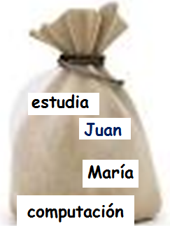
Vista de un documento
Tokens son extraídos desde el texto y los lanza a un “bolsa” sin orden y marcado por documento
Entonces el documento
  Juan estudia computación al igual que María.
es indistinguible desde el documento
  María estudia computación, como Juan.

Slide 9
El término de Similaridad, un ejemplo
Problema: Dados dos documentos, que tan similares son ellos? [Método que miden similaridad no considera “matching” exactos.]
Ejemplo (se asumen tokens ya convertidos a terms)
Se tienen 3 documentos. ¿Qué tan similares son ellos?
d₁ ant ant bee
d₂ dog bee dog hog dog ant dog
d₃ cat gnu dog eel fox
Documentos pueden ser de cualquier largo, desde una palabra a miles.
Una query es un tipo especial de documento.

Slide 10
Similaridad de términos: concepto básico
Dos documentos son similares si ellos contienen alguno de los mismos términos.
Posible medida de similaridad a considerar:
(a) longitud de los documentos
(b) nº de términos en común
(c) cuántas veces aparece cada término

Slide 11
TERM en un espacio vectorial
Term (términos) en el espacio n-dimensional, corresponde a tener n como el número de términos diferentes usados para indexar un conjunto de documentos.
Por otro lado, un documento i, la notación d_{i}, puede ser representado por un vector.
La magnitud j es w_{ij}, donde:
w_{ij} > 0 si el término j ocurre en documento i
w_{ij} = 0 de otra manera
w_{ij} es el weight(peso) del término j en documento i.

Slide 12
Método básico: matriz Incidencia
(peso Binario)
documento texto términos (term)
d₁ ant ant bee ant bee
d₂ dog bee dog hog dog ant dog ant bee dog hog
d₃ cat gnu dog eel fox cat dog eel fox gnu
ant bee cat dog eel fox gnu hog
d₁ 1 1
d₂ 1 1 1 1
d₃ 1 1 1 1 1
3 vectores en el espacio
8-dimensional
Weights: w_{ij} = 1 si documento i contiene término j y 0 en otro caso

Slide 13
Representación de los Documentos en
3-Dimensional y no en 8-dimensional
t₃
d₁
t₁₃
t₂
t₁₂
t₁₁
t₁

Slide 14
Similaridad entre 2 documentos en R^3
t₃
La similaridad entre dos documentos es una función del ángulo entre sus vectores en el espacio vectorial
d₁
d₂
θ
t₂
t₁

Slide 15
Revisión de espacio vectorial
x = (x₁, x₂, x₃, ..., x_{n}) es un vector en el n-dimensional espacio vectorial
Length de x está dado por (extension de Pythagoras's teorema)
|x|² = x₁² + x₂² + x₃² + ... + x_{n}²
|x| = ( x₁² + x₂² + x₃² + ... + x_{n}² )^{1/2}
Si x₁ y x₂ son vectores:
Inner product (o dot product, o producto punto) está dado por
x₁.x₂ = x₁₁x₂₁ + x₁₂x₂₂ + x₁₃x₂₃ + ... + x_{1n}x_{2n}
Coseno del ángulo entre los vectores x₁ y x_{2:}
cos (θ) =
x₁.x₂ |x₁| |x₂|

Slide 16
Similaridad de Documentos
d = (x₁, x₂, x₃, ..., x_{n}) es un vector n-dimensional
Distancia de x está dado por (Pythagoras's teorema)
|d|² = x₁² + x₂² + x₃² + ... + x_{n}²
|d| = ( x₁² + x₂² + x₃² + ... + x_{n}² )^{1/2}
Si d₁ y d₂ son documentos, o sea vectores:
Producto Interno está dado por
d₁.d₂ = x₁₁x₂₁ + x₁₂x₂₂ + x₁₃x₂₃ + ... + x_{1n}x_{2n}
Coseno ángulo entre los docs d₁ y d₂ determina doc similares
cos (θ) =
d₁.d₂ |d₁| |d₂|
cos (θ) = 1; documento exactamente iguales
= 0, totalmente diferente

Slide 17
Ejemplo, volvamos a R^8
|d| = ( x₁² + x₂² + x₃² + ... + x_{n}² )^{1/2}
ant bee cat dog eel fox gnu hog length
d₁ 1 1 √2
d₂ 1 1 1 1 √4
d₃ 1 1 1 1 1 √5
Ej: length d₁ = (1²+1²)^{1/2} = √2

Slide 18
Ejemplo (cont.)
Similaridad de documentos entre sí.:
d₁ d₂ d₃
d₁ 1 0.71 0
d₂ 0.71 1 0.22
d₃ 0 0.22 1
Coseno ángulo entre los docs d₁ y d₂ determina que tan similares son entre ellos.
cos (θ) =
d₁.d₂ |d₁| |d₂|

Slide 19
Ejemplo (cont.)
Similaridad de documentos entre sí.:
d₁ d₂ d₃
d₁ 1 0.71 0
d₂ 0.71 1 0.22
d₃ 0 0.22 1
documento texto términos (term)
d₁ ant ant bee ant bee
d₂ dog bee dog hog dog ant dog ant bee dog hog
d₃ cat gnu dog eel fox cat dog eel fox gnu

Slide 20
Métodos : tf - idf
Term frequency (tf) es un término que al aparecer varias veces en un documento posee mayor peso que un término que aparece solamente una vez.
  Term frequency (tf) en literatura IR es usada pensando en número de ocurrencias en un documento.
  Inverse document frequency (idf)
Un término que ocurre en pocos documentos es probable que sea un mejor discriminador que un término que aparece en muchos o en todos los documentos.

Slide 21
Métodos : tf - idf
El factor TF es la suma de todas las ocurrencias ó el número de veces que aparece un término en un documento.
A este tipo de frecuencia de aparición también se la denomina "Frecuencia de aparición relativa" por que atañe a un documento en concreto y no a toda la colección.
Es la frecuencia de aparición de un término a lo largo de un documento.
Dicho de otra forma, el número de veces que este se repite en el documento, lo que permite determinar su capacidad de representación.

Slide 22
Métodos : tf - idf
El factor IDF de un término es inversamente proporcional al número de documentos en los que aparece dicho término.
Es el coeficiente que determina la capacidad discriminatoria del término de un documento con respecto a la colección.
Es decir, distinguir la homogeneidad o heterogeneidad del documento a través de sus términos.

Slide 23
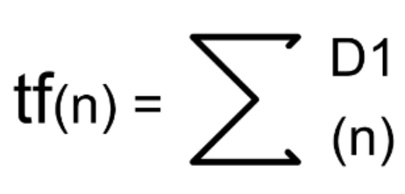
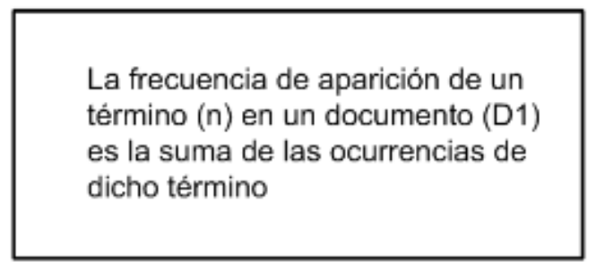
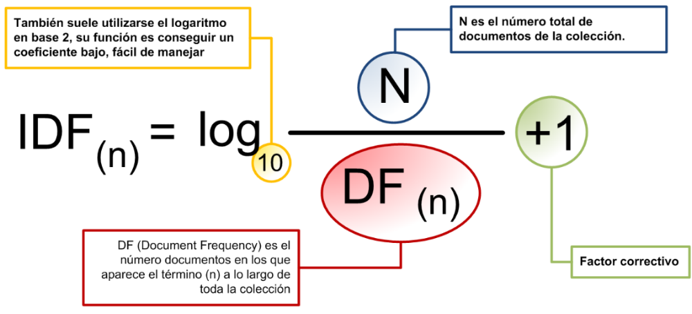
Métodos : tf - idf
se le suma 1 para corregir los valores para los términos con IDF muy bajos (Aunque esta variación depende del sistema de recuperación).

Slide 24
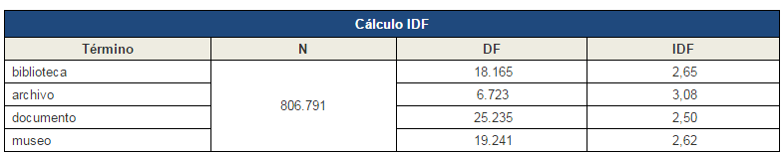
Se calcula el IDF correspondiente a 4 términos presentes en una colección de 806.791 documentos.
DF representa la frecuencia de documentos o lo que es lo mismo, el número de documentos en los que el término aparece.

Slide 25
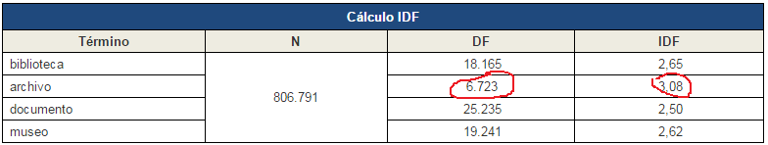
Finalmente se aplica la fórmula "Inverse Document Frequency", en la que se observa la cualidad potencial inversamente proporcional de la capacidad discriminatoria.
Ordénese de mayor a menor los términos según su coeficiente IDF y se observará que los que mayor poder discriminatorio son los que menos valor DF tienen.

Slide 26
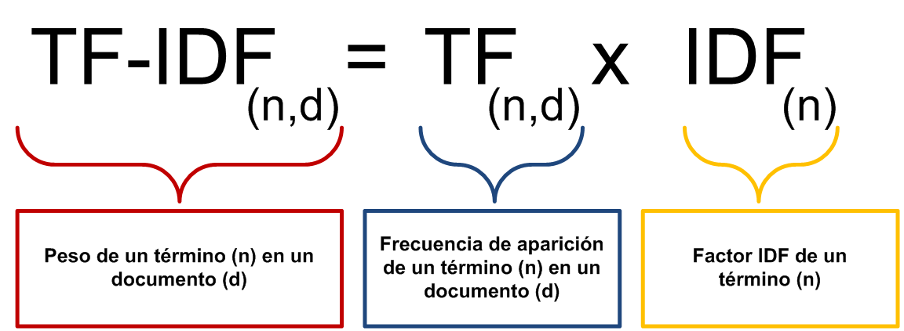
Ponderación TF-IDF
El peso de un término en un documento es el producto de su frecuencia de aparición en dicho documento (TF) y su frecuencia inversa de documento (IDF) tal como se ve.

Slide 27
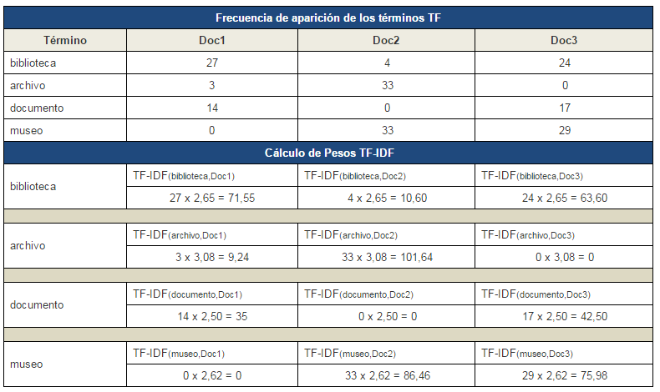
http://ccdoc-tecnicasrecuperacioninformacion.blogspot.cl/2012/11/frecuencias-y-pesos-de-los-terminos-de.html

Slide 28
Ejemplo 2 peso por Term Frequency (tf)
documento texto terms
d₁ ant ant bee ant bee
d₂ dog bee dog hog dog ant dog ant bee dog hog
d₃ cat gnu dog eel fox cat dog eel fox gnu
ant bee cat dog eel fox gnu hog length
d₁ 2 1 √5
d₂ 1 1 4 1 √19
d₃ 1 1 1 1 1 √5
Weights: t_{ij} = frecuencia que el término j ocurre en documento i

Slide 29
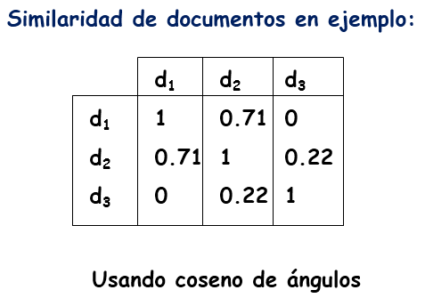
Ejemplo 2 (cont.)
Similaridad de documentos del ejemplo
d₁ d₂ d₃
d₁ 1 0.31 0
d₂ 0.31 1 0.41
d₃ 0 0.41 1
[Note los resultados diferentes al Ejemplo 1.]

Slide 30
Un enfoque (Approaches) sobre el peso (Weighting)
Boolean information retrieval:
Peso (Weight) de term k en documento d_{i}:
w(i, k) = 1 si term k ocurre en documento d_{i}
w(i, k) = 0 de otra manera
Método General weighting (modelo vectorial)
Peso (Weight) de term k en documento d_{i}:
0 < w(i, k) <= 1 si term k ocurre en documento d_{i}
w(i, k) = 0 de otra manera

Slide 31
Ejemplo de simple de Ranking
(Weighting por Term Frequency)
query
q ant dog
documento texto terms
d₁ ant ant bee ant bee
d₂ dog bee dog hog dog ant dog ant bee dog hog
d₃ cat gnu dog eel fox cat dog eel fox gnu
ant bee cat dog eel fox gnu hog length
q 1 1 √2
d₁ 2 1 √5
d₂ 1 1 4 1 √19
d₃ 1 1 1 1 1 √5

Slide 32
Calculando Scoring o Ranking
Similaridad de query a documentos en ejemplo:
d₁ d₂ d₃
q 2/√10 5/√38 1/√10
0.63 0.81 0.32
Si la query q es buscada sobre este conjunto de documentos, el ranking resultante es:
d₂, d₁, d₃

Slide 33
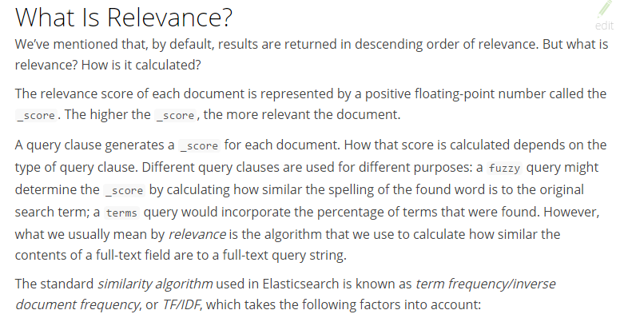
https://www.elastic.co/guide/en/elasticsearch/guide/master/relevance-intro.html

Slide 34
Lo que nos dice:
El _score es representado por un valor decimal.
Su valor determina el orden en el resultado de las búsquedas y es calculado internamente por elasticsearch.
Para calcular este valor elasticsearch utiliza un algoritmo que depende del tipo de query o búsqueda que realicemos.
El algoritmo que utiliza elasticsearch por defecto para calcular el _score o la relevancia de los documentos es el TF/IDF, term frequency/inverse document frequency que calcula cómo de similar es el contenido de un campo de texto con respecto al texto indicado en la query.

Slide 35
TF/IDF o term frequency/inverse document frequency
term frequency, cuantas veces aparece el término dentro del campo de texto. Cuantas más veces aparezca el término más relevante será el documento y mayor _score obtendrá.
Inverse document frequency, cuantas veces aparece el término con respecto a todos los documentos, es decir, con respecto a todo el índice. Cuantas más veces aparezca en más documentos, la relevancia será menor.
field length norm, cuál es la longitud del campo donde se hace la búsqueda. Cuanto más pequeño sea la longitud del campo donde aparece el término, la relevancia será mayor.

Slide 36
Actividad:
Instalar ELK, esto es Elasticsearch, Logstash, Kibana.
Conocer, manejar y relacionar con solr…!!
Ámbitos de aplicación.
Propuestas, “lluvia de ideas”.

Slide 37
Actividad:
Para cada una de ellas, crear una aplicación Por ejemplo,
Elasticsearch es una potente herramienta que nos permite indexar una gran volumen de datos y posteriormente hacer consultas sobre ellos soportando entre otras muchas cosas búsquedas aproximadas, facetas y resaltado.
Un uso puede ser hacer consultas de texto completo, al estar los datos indexados los resultados se obtienen de forma muy rápida.
Pero si es SOLR??!!!

Slide 38
Actividad:
Para cada una de ellas, crear una aplicación Por ejemplo,
Logstash es una herramienta para la administración de logs. Esta herramienta se puede utilizar para recolectar, parsear y guardar los logs para futuras búsquedas. (por ejemplo..cookies?).

Slide 39
Actividad:
Para cada una de ellas, crear una aplicación Por ejemplo,
Kibana 4 es una plataforma de análisis y visualización que se basa en Elasticsearch para darle una mejor comprensión de sus datos.
En Kibana, mostrr cómo usar su interfaz para filtrar y visualizar los mensajes de registro recopilados por una pila ELK de Elasticsearch.
Estudiar los componentes principales de la interfaz y mostrar cómo crear búsquedas, visualizaciones y cuadros de mando.

Slide 40
Actividad:
Finalmente, para cada una de ellas, crear una aplicación Por ejemplo, en el ÁMBITO DE LAS BUSQUEDAS
Por lo pronto, se desea saber lo complejo de utilizar este parámetro y obtener el detalle de cómo se ha calculado el _score
Por el mismo precio, analizar el parámetro explain disponible el API _explain, que nos da la misma información pero además nos dice el motivo de que nuestro documento encaje o no con nuestra búsqueda.

